Slide 1
Mikroregion Buchlov
Lenka Gavendová

Slide 2
Mikroregion Buchlov
Vznikl 20. července v roce 1999 a nachází se v západní a severozápadní části okresu Uherské Hradiště.
Leží v oblasti Chřibů.
Je tvořen katastrálními územími čtrnácti obcí.
Žije zde více než 12 500 obyvatel
Jeho rozloha v hektarech je 15 408.

Slide 3
MAS – Místní akční skupina Mikroregionu Buchlov
MAS Mikroregionu Buchlov je občanské sdružení.
Bylo založeno v roce 2004.
Sdružuje 14 obcí.
Cílem sdružení je podílet se na rozvoji regionu pomocí programu Leader.
Bylo podpořeno 13 projektů.
Rozděleno více než jedenáct milionů korun dotací.

Slide 4
MAS – Místní akční skupina Mikroregionu Buchlov
Program je určen pro rozvoj obcí, ale i pro drobné řemeslníky, zemědělce, podnikatele.
Projekt se musí vázat na území Mikroregionu Buchlov

Slide 5

MAS Buchlov - znak

Slide 6
Příroda v Mikroregionu Buchlov
Největší část půdy je využívána jako půda lesní a orná (cca 80%).
Vinice, sady, louky a pastviny.
Žádná významná ložiska nerostných surovin.
Zdroj podzemních minerálních vod využité především v lázních Smraďavka- Leopoldov v Buchlovicích
Kde se nachází až padesát vývěrů.
Sirovodíková voda se využívá na koupele proti revmatismu a na kožní nemoci.

Slide 7
Cestovní ruch
M. Buchlov má pro rozvoj cestovního ruchu výborné podmínky.
Dominují tady turisticko-sportovní aktivity.
Návštěvníci zde provozují pěší turistiku, cykloturistiku a aktivity u vody.
V zimě je populární klasické lyžování např. vleky Stupava, Břestek, Osvětimany.
Rekreační centra- hrad Buchlov, areál Smraďavka, Archeoskanzen Modrá,klášter na Velehradě.

Slide 8
Udržování tradic v Mikroregionu Buchlov
Jednou ze silných stránek Buchlovského regionu jsou tradiční řemesla.
Jako je například - keramika, kovářství, truhlářství, šití krojů, vyšívání krajek, pletení proutěných výrobků atd.

Slide 9
Realizované projekty - Velehrad
Realizovaný projekt - zrekonstruovaní autobusové zastávky na Velehradě
Zlepšení infrastruktury a dostupnosti občanské vybavenosti

Slide 10
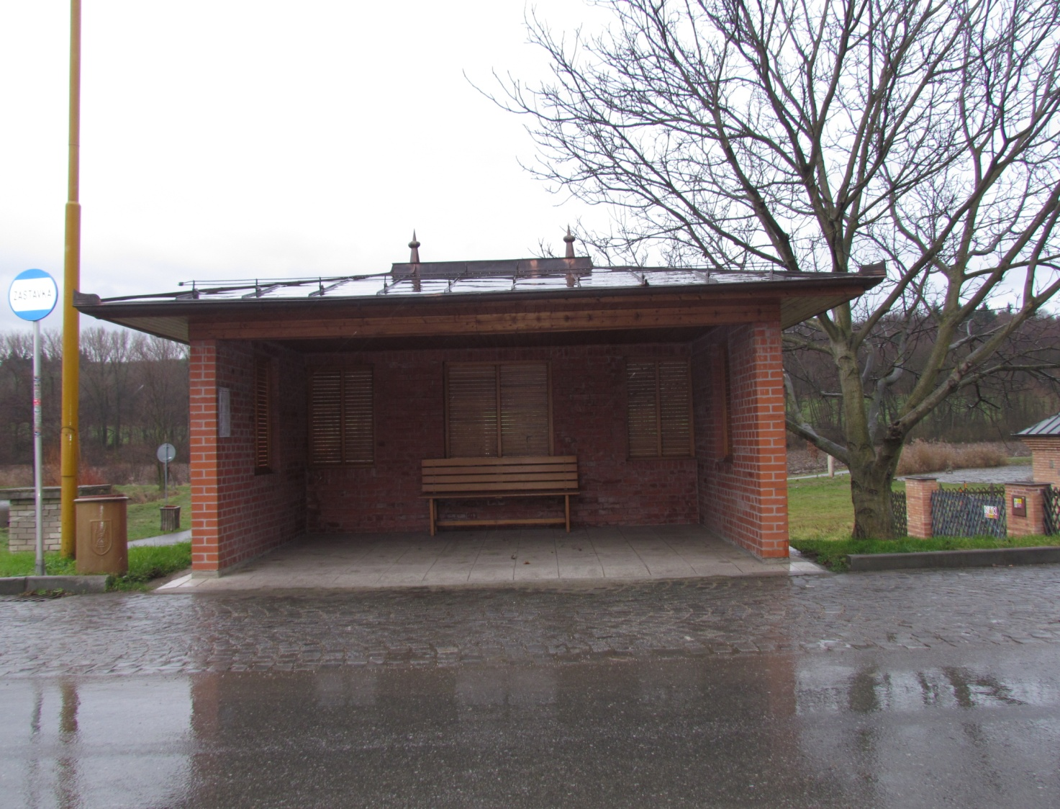
Autobusová zastávka na Velehradě

Slide 11
Realizované projekty – Velehrad
Realizovaný projekt - sál ve sklepení SGV – Velehrad.
Žadatel usiloval o pořízení materiálně - technického zázemí a vybavení prostor sklepení Stojanova gymnázia, Velehrad.
Na zakoupení židlí, stolů, audio a video techniky, kávovaru.
kongresový sál s kapacitou pro 100 osob.

Slide 12
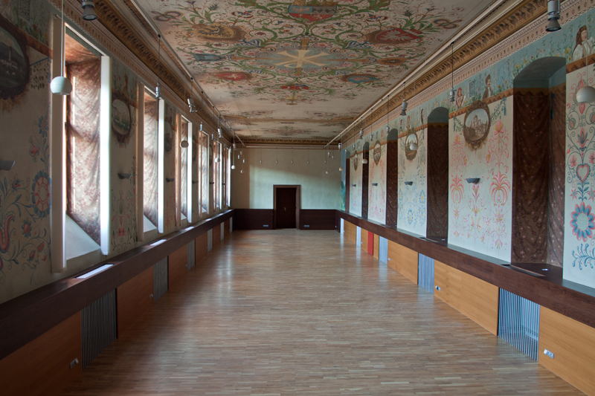
Kongresový sál ve sklepení SGV – Velehrad

Slide 13
Realizované projekty – Modrá
Realizovaný projekt - Archeoskanzen Modrá
Archeologický skanzen středního Pomoraví z 9. Století.
Areál archeoskanzenu má spoustu objektů – Strážní věže, dům velmože, dílny řemeslníků, hospodářské stavby, obytné zemnice, nadzemní dům, obilnice, studny a palisád ohraničujících část areálu.

Slide 14
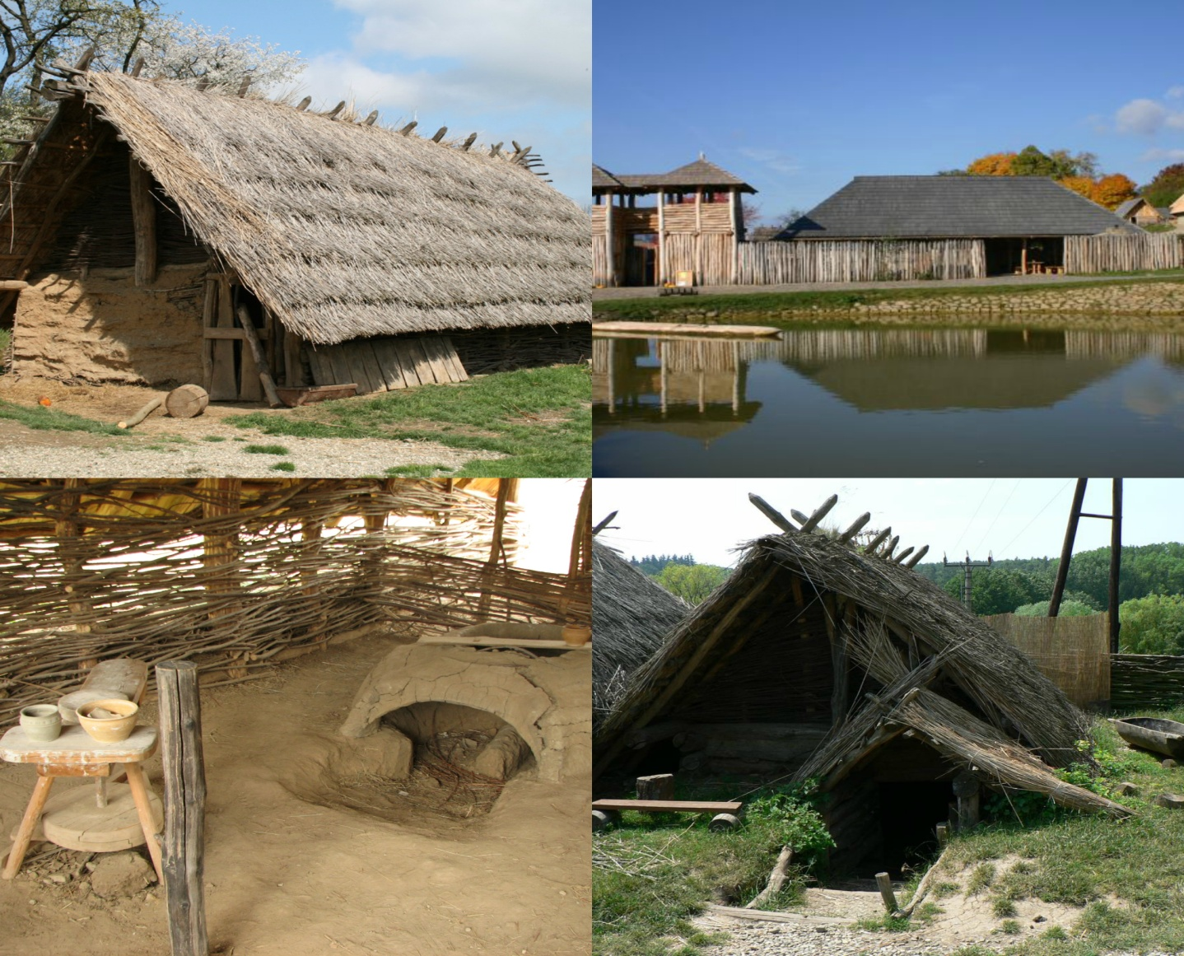
Archeoskanzen Modrá

Slide 15
Realizované projekty - Buchlovice
Realizovaný projekt - Záchrana Starokladrubských koní.
Plemeno je zajímavé tím, že bílým klisnám se rodí tmavá hříbata.
Plemeno bylo v našem regionu zachráněno nákupem březích klisen a opravou statku

Slide 16
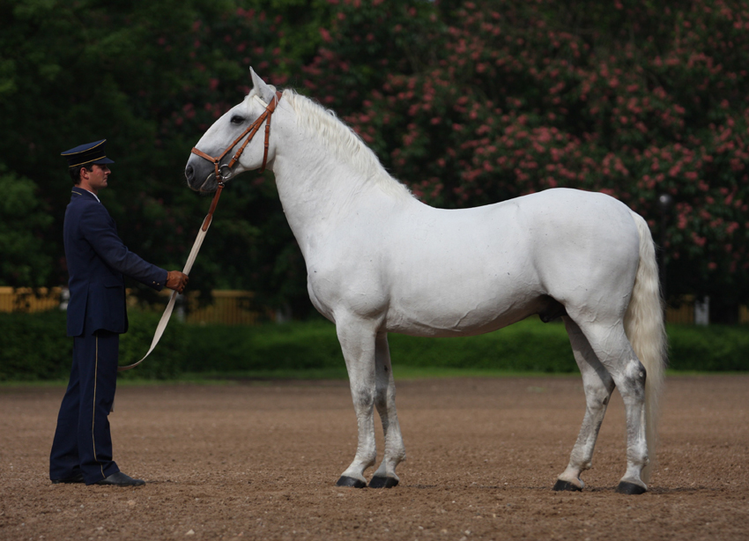
Starokladrubský kůň

Slide 17
Realiované projekty - Boršice
Realizovaný projekt - Záchrana kostela v Boršicích – oprava střechy
Římskokatolická farnost Boršice u Buchlovic zažádala o rekonstrukci střechy a kostela.

Slide 18
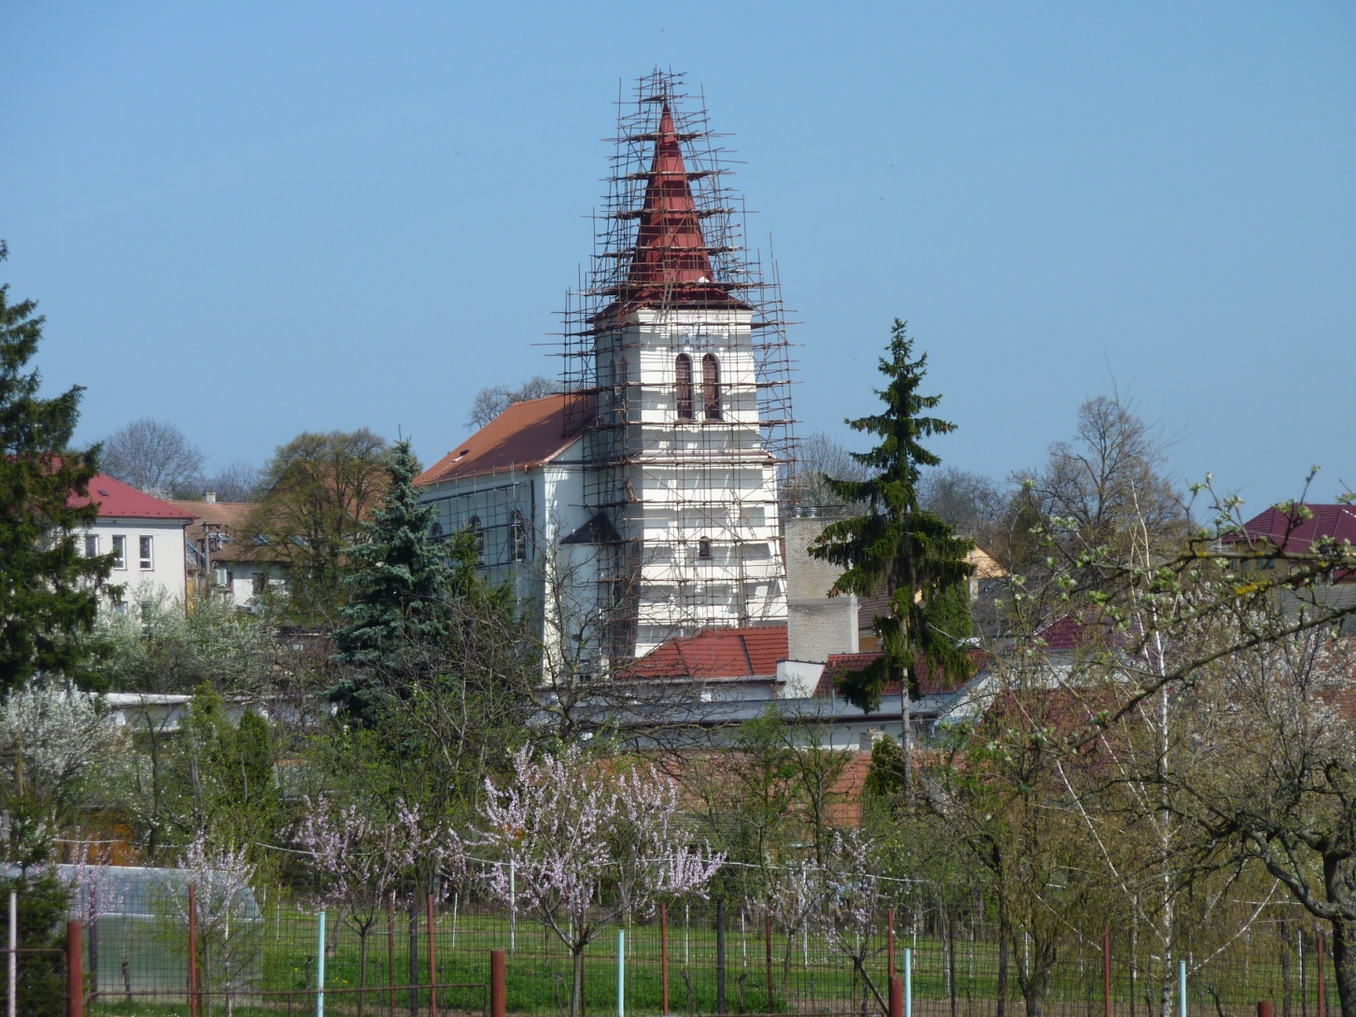
Záchrana kostela v Boršicích

Slide 19
Realizované projetky - Zlechov
Realizovaný projekt - Víno Jakubík Zlechov.
Projekt sleduje obnovu vinařství v obci Zlechov.
Obdělávání vinohradů moderní technikou, výpomoc drobným pěstitelům.

Slide 20
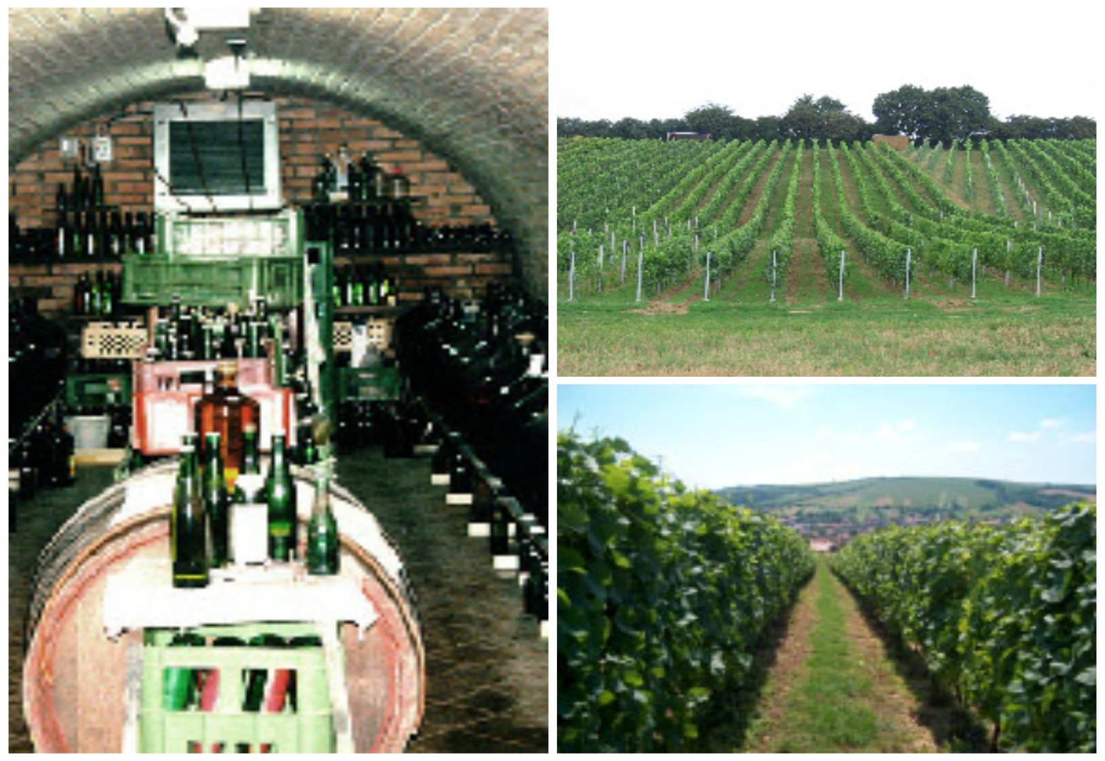
Víno Jakubík Zlechov

Slide 21
Realizované projekty - Tupesy
Realizovaný projekt - Muzeum Tupeské keramiky
Projekt navazuje na tradici výroby keramiky v obci.
v roce 1982 byl objekt rekonstruován za účelem zřízení místní provozovny výroby lidové keramiky.

Slide 22
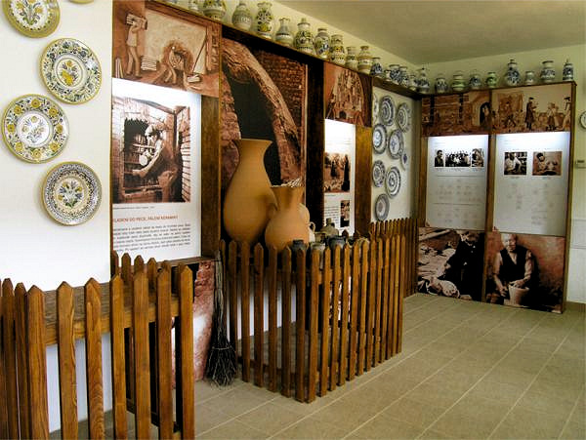
Muzeum Tupeské keramiky

Slide 23
Realizované projekty – Břestek
Realizovaný projekt – Baloncentrum Břestek (Chabaně)
Žadatel usiloval o zabezpečení kvalitnější přípravy pilotů před startem balónů k vyhlídkovým letům v lokalitě hradu Buchlova.
Vybudování zařízení profesionální meteostanice.

Slide 24
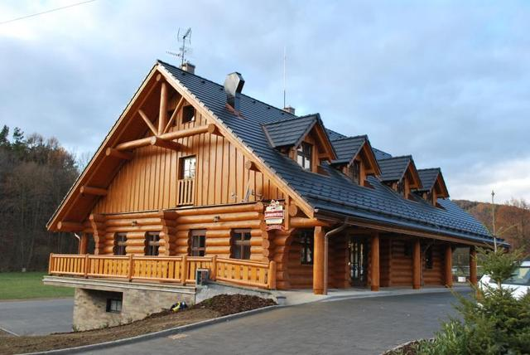
Baloncentrum Břestek (Chabaně)

Slide 25
Realizované projekty – Salaš
Realizovaný projekt - obnova chovu koní v obci Salaš
Z této finanční podpory byly vystaveny montované stáje pro koně.

Slide 26
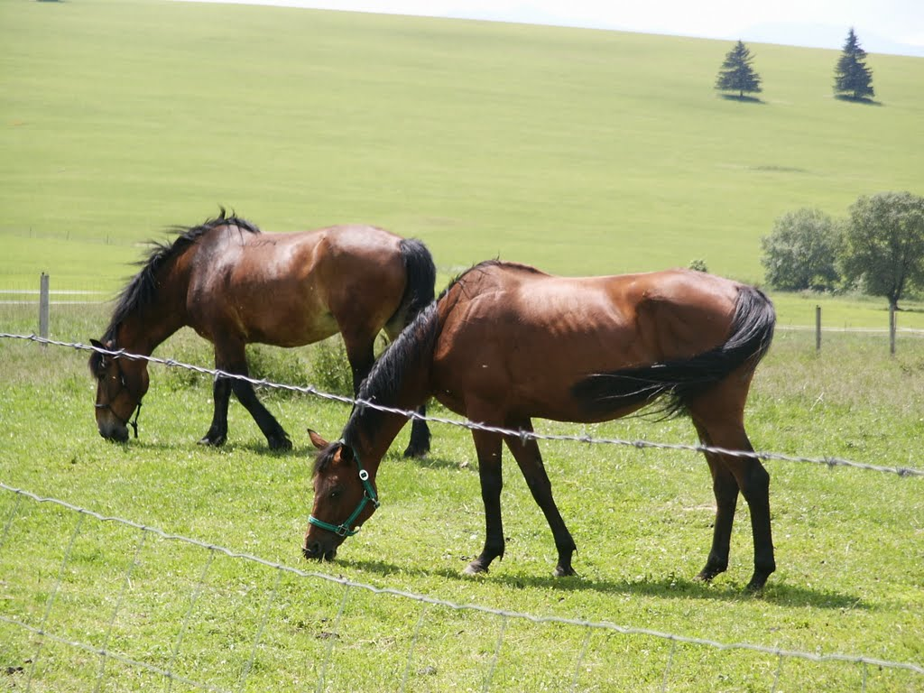
Obnova chovu koní na Salaši

Slide 27
Realizované projekty – Staré Hutě
Realizovaný projekt - víceúčelové hřiště Staré Hutě
Obec Staré Hutě zažádali o dotaci na vybudování víceúčelového hřiště s umělým povrchem volně přístupného pro veřejnost.

Slide 28
Realizované projekty - Stříbrnice
Realizovaný projekt - stavební úpravy kabin SK Stříbrnice
Projekt je zaměřen na rekonstrukci stávajících šaten a sociálního zařízení na místním hřišti SK Stříbrnice.

Slide 29
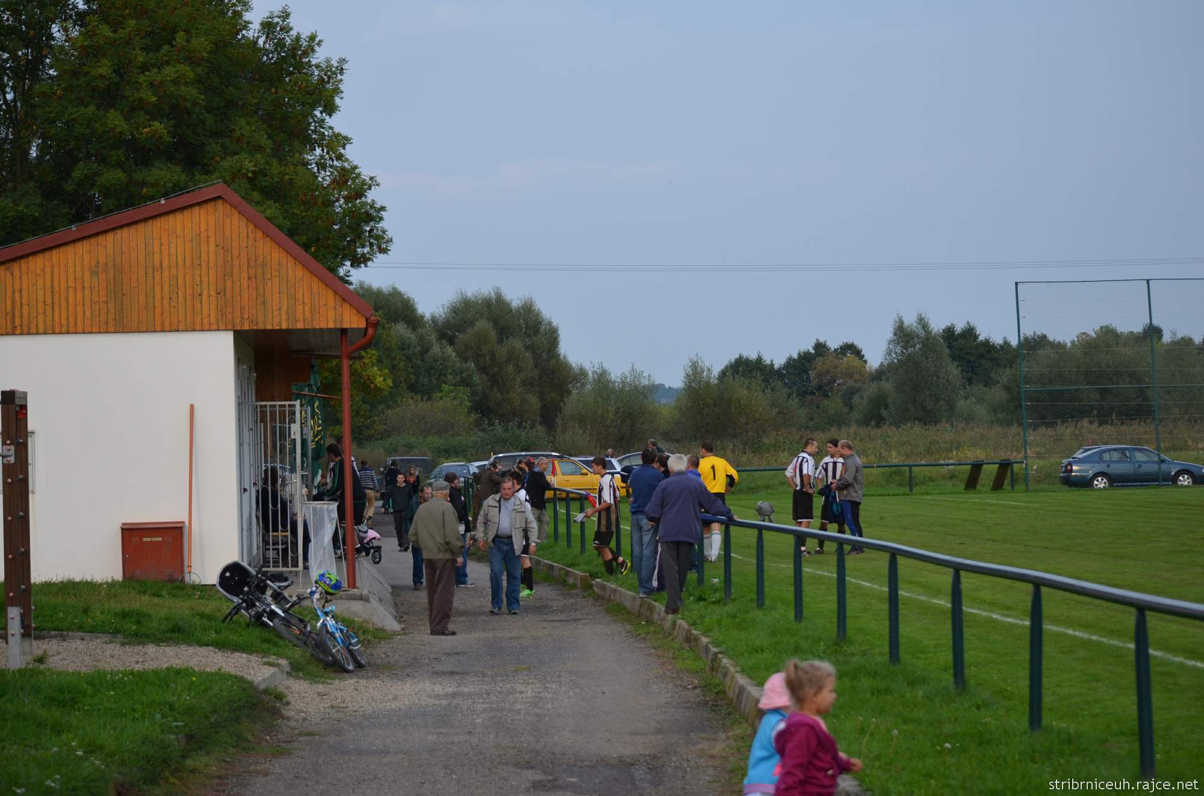
Kabiny SK Stříbrnice

Slide 30
Realizované projekty - Medlovice
Realizovaný projekt - Posezení u cesty – Medlovice
Obec Medlovice usilovala o parkovou úpravu s malým posezením namísto zbořeniště.

Slide 31
Realizované projetky - Osvětimany
Realizovaný projekt - SKI Park Osvětimany - rozšíření stávajícího zasněžovacího systému
Žadatel usiloval o nákup technického zařízení
pro výrobu technického sněhu a o zlepšení celkové úrovně nabídky služeb.

Slide 32
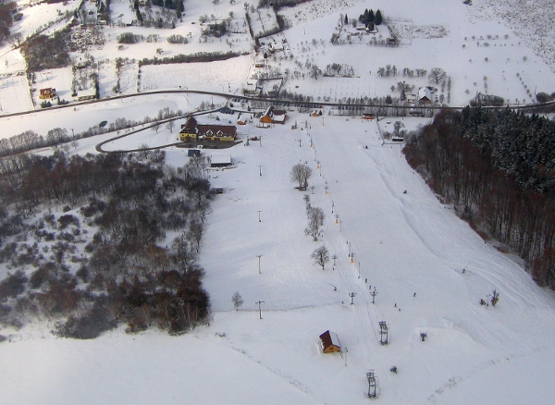
SKI Park Osvětimany

Slide 33
Realizované projekty - Hostějov
Realizovaný projekt - zázemí kulturního sálu Hostějov
Žadatel zažádal o rekonstrukci kulturního sálu a o rekonstrukci části prostorů obecního úřadu.

Slide 34
Realizované projekty – Stupava
Realizovaný projekt - rozšíření zasněžování v lyžařském areálu Stupava
Žadatel usiloval o rozšíření počtu zasněžovacích děl, pořízení slalomových tyčí, slouží dětem a mládeži lyžařského a snowboardového kroužku a veřejnosti.

Slide 35
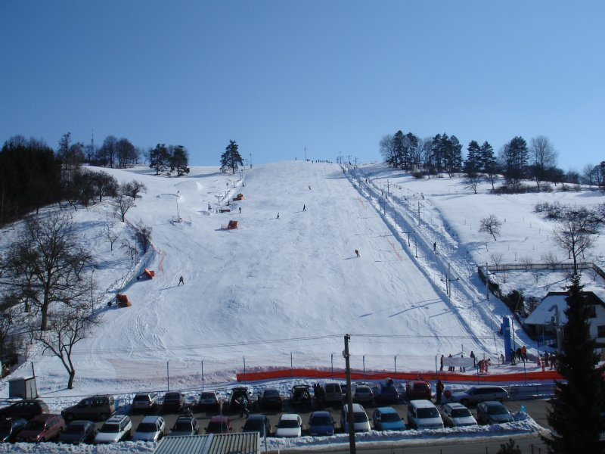
Lyžařský areál Stupava

Slide 36
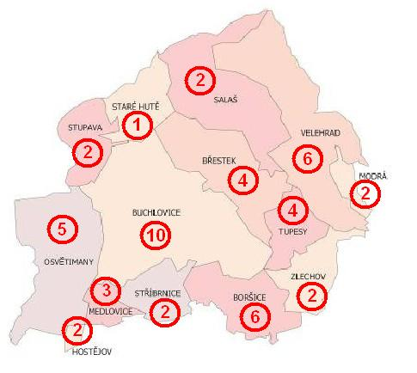
Území MAS, počet projektů v obcích
Boršice
Břestek
Buchlovice
Hostějov
Medlovice
Modrá
Osvětimany
Salaš
Staré Hutě
Stříbrnice
Stupava
Tupesy
Velehrad
Zlechov

Slide 37
Turistické cíle - hrad Buchlov
Je jedním z nejstarších středověkých hradů na Moravě.
Založení spadá do poloviny 13. století.
Založen českým králem jako strategicky obranná pevnost a jako středisko se soudní pravomocí

Slide 38
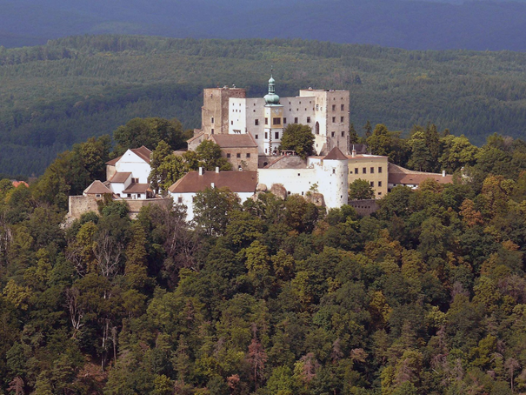
Hrad Buchlov

Slide 39
Turistické cíle – zámek Buchlovice
Byl postaven ve stylu italského baroka.
Vznikl na přelomu 17. a 18. století.
Jde o ojediněle řešený architektonický komplex.

Slide 40
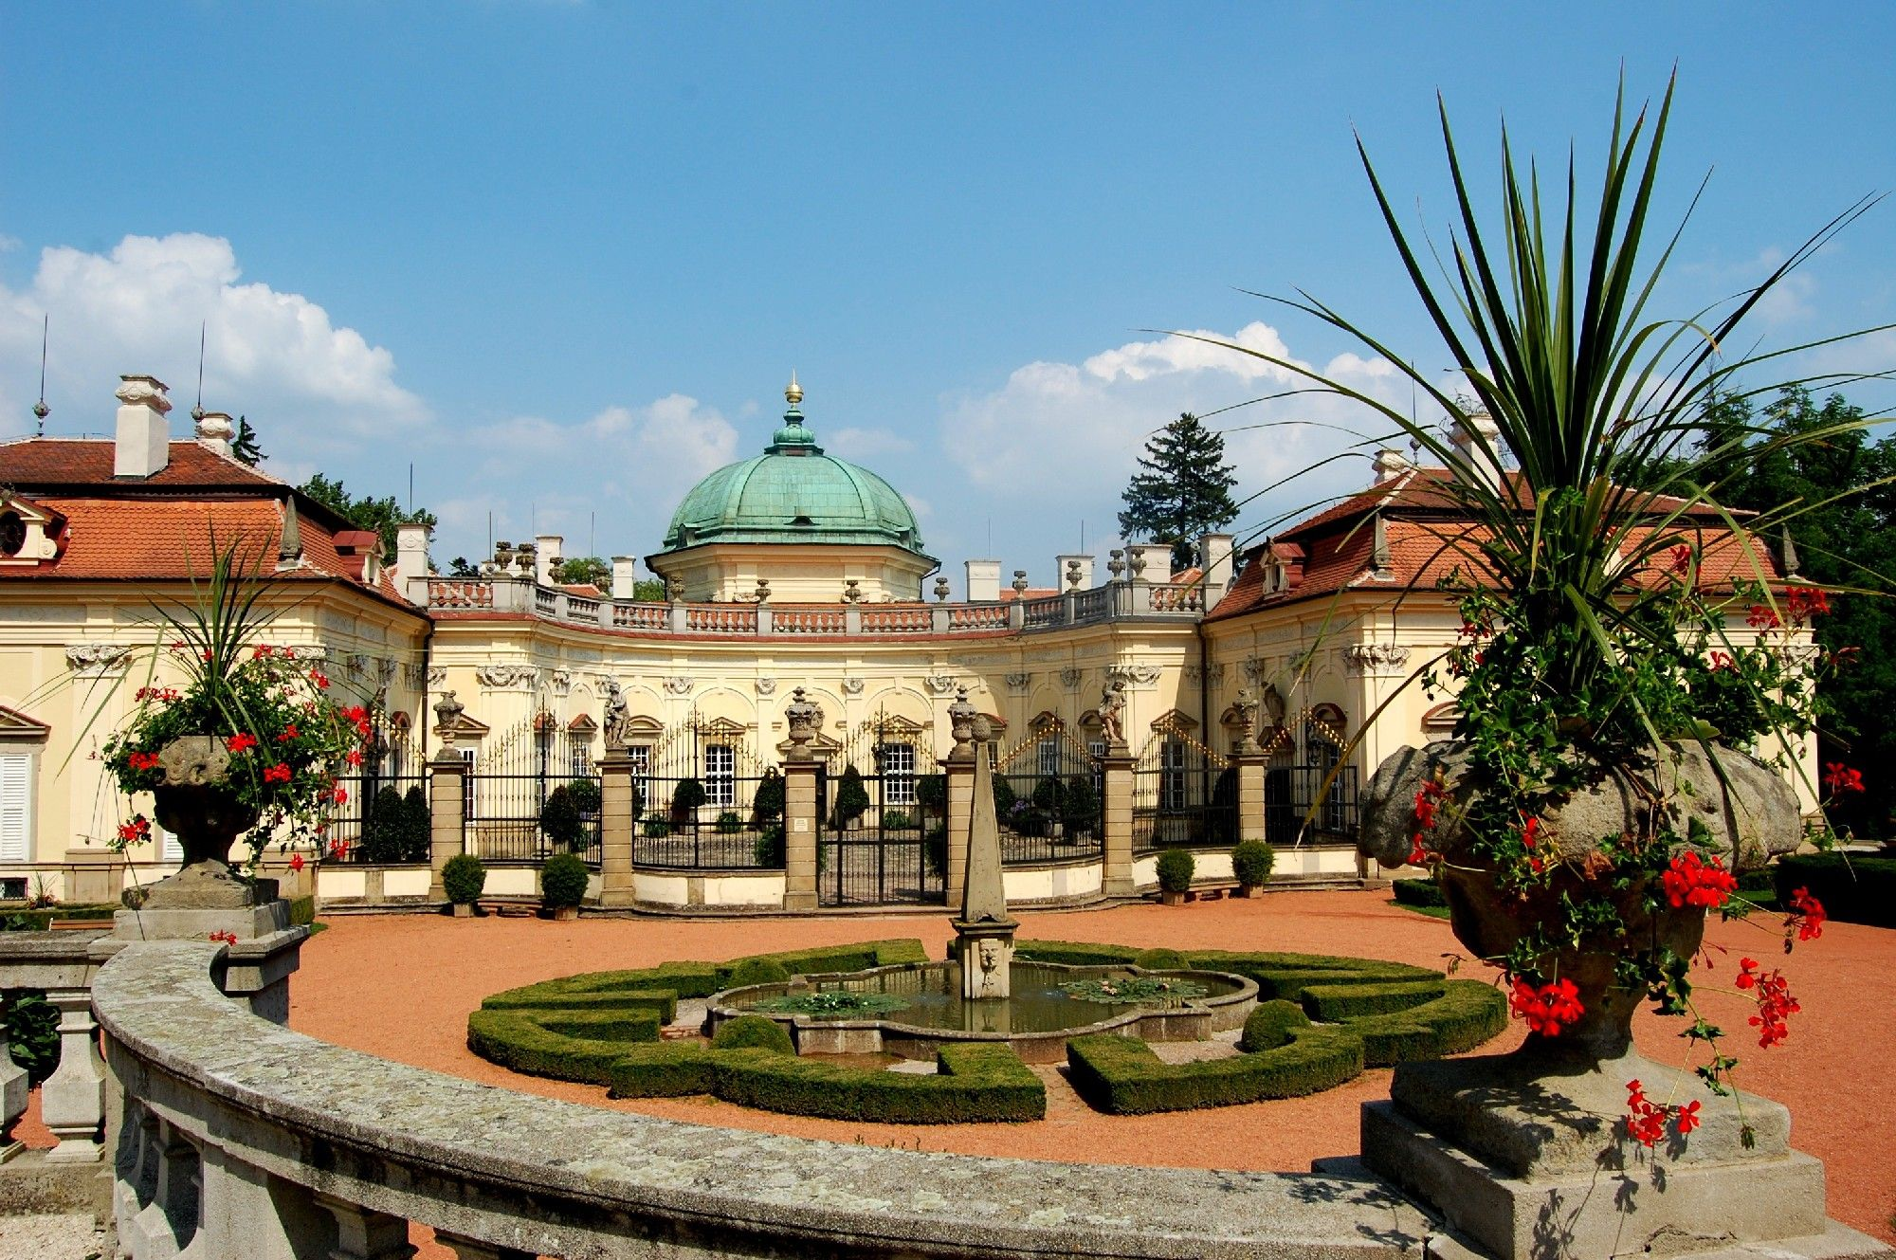
Zámek Buchlovice

Slide 41
Turistické cíle - Velehradský klášter
Je vybudovaný v pozdním románském slohu s vlivem rané gotiky.
Na přelomu 17. – 18. století byla zahájena rozsáhlá barokní přestavba, dokončená až ve 2. polovině 18. století.
Je první cisterciácký klášter založený na Moravě.

Slide 42
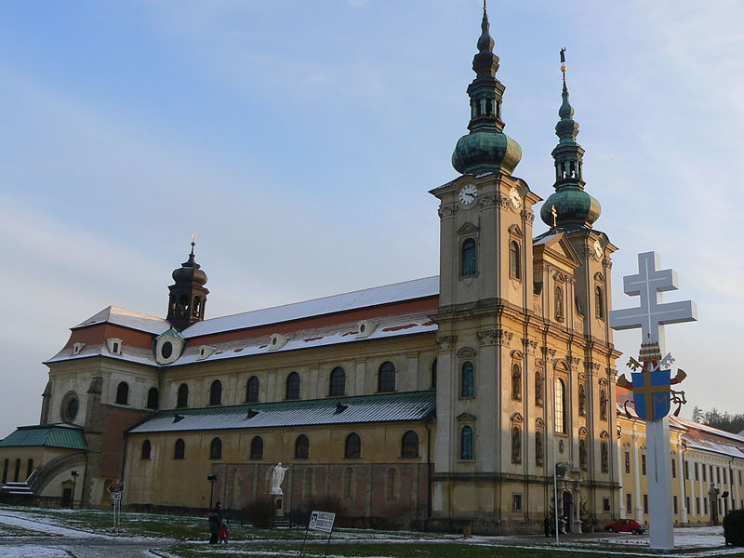
Velehradský klášter

Slide 43
Turistické cíle – Archeoskanzen Modrá
Nachází se na okraji vesnice Modrá v okrese Uherské Hradiště.
K jeho otevření došlo v roce 2004.
Jedná se o archeologický skanzen představující život obyvatel Velké Moravy.

Slide 44
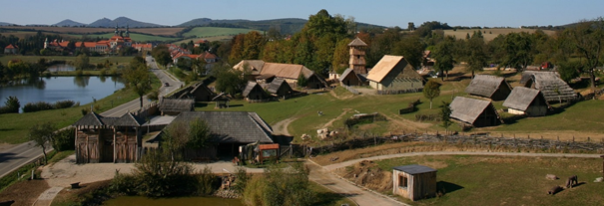
Archeoskanzen Modrá

Slide 45
Závěr
Vznik Mikroregionu Buchlov poskytl lepší podmínky pro občany, ale také posílil cestovní ruch a turistiku v naší oblasti.
Vždyť tento kraj má bohatou historii a také zajímavá místa, které stojí za to navštívit.

